Slide 1
GESUNDHEITSMANAGEMENT IV
Teil 3b-2
Prof. Dr. Steffen Fleßa
Lst. für Allgemeine Betriebswirtschaftslehre und Gesundheitsmanagement
Universität Greifswald

Slide 2
Gliederung
1 Informationswirtschaft
2 Jahresabschluss
3 Controlling
3.1 Überblick
3.2 Kosten- und Leistungsrechnung
3.2.1 Überblick
3.2.2 Traditionelle Vollkostenrechnung
3.2.3 Systeme der Teilkostenrechnung
3.2.4 Prozesskostenrechnung
3.2.5 Herausforderungen im Krankenhaus
3.3 Interne Budgetierung
3.4 Betriebsstatistik
3.5 Strategisches Controlling
4 Betriebsgenetik

Slide 3
3.2.4 Prozesskostenrechnung
Einordnung
  Verfahren der Vollkostenrechnung
Synonym
  Activity Based Costing
  Vorgangskalkulation
  Cost driver accounting
Begründung
  starker Anstieg der Gemeinkosten, im GW bis zu 80%
  zunehmende Prozessorientierung

Slide 4
Ziele der Prozesskostenrechnung
Möglichst genaue Ermittlung der Kosten eines Behandlungs(teil)prozesses durch
  detaillierte Abbildung der Unternehmensprozesse
  Bestimmung der Kostentreiber
Verursachergerechte Kostenzuteilung
Verbesserte Kostentransparenz

Slide 5
Voraussetzungen
Haupt- und Teilprozesse sind bekannt
Prozesse sind nicht einmalig (z. B. selbe Diagnose und Therapie)
Kosten müssen leistungsmengeninduziert sein
Kostenbeeinflussungsgrößen können pro Prozess benannt werden

Slide 6
Vorgehen der Prozesskostenrechnung

Slide 7
Vorgehen der Prozesskostenrechnung
Kostenartenrechnung: keine wesentlichen Unterschiede zur klassischen Kostenrechnung
Kostenstellenrechnung:
  Erfassung der Gemeinkosten in den Kostenstellen
  Aufteilung der Kostenstellengemeinkosten in prozessmengenabhängige und prozessmengenneutrale

Slide 8
Vorgehen der Prozesskostenrechnung
Kostenartenrechnung: keine wesentlichen Unterschiede zur klassischen Kostenrechnung
Kostenstellenrechnung:
  Erfassung der Gemeinkosten in den Kostenstellen
  Aufteilung der Kostenstellengemeinkosten in prozessmengenabhängige und prozessmengenneutrale
Kostenprozessrechnung
  Kostenträgereinzelkosten werden direkt zugerechnet
  Wahl des primären Einflussfaktors auf die prozessmengenabhängigen Kosten pro Prozess (Kostentreiber)
  Berechnung der Prozesskostensätze pro Prozess

Slide 9
Beispiel
Röntgen
Aufnahme
Anamnese
Labor
OP
ICU
Normalstation
Ent-
lassung
EKG
Normalstation

Slide 10
Erweiterte Darstellung

Slide 11
Erweiterte Darstellung: Definition der Teilprozesse

Slide 12
Erweiterte Darstellung: Zuordnung der direkten Kosten

Slide 13
Festlegung der Planprozess-größen und Prozesskostensätze

Slide 14
Aggregation der Prozesskosten

Slide 15
Prozesse und Kostenstellen
In Kostenstellen können mehrere Prozesse parallel verlaufen
  Operateur und Anästhesist im OP
Prozesse können kostenstellenübergreifend verlaufen
  Pflegeprozess, inkl. Bettenvorhaltung, als Parallelprozess zu Prozessen in den Kostenstellen Röntgen, Ultraschall, OP,…
Kostentreiber in einer Kostenstelle können sich unterscheiden
  Operateurkosten: Schnitt-Naht-Zeit
  Anästhesist: Anästhesieminuten

Slide 16
Prozesse und Kostenstellen
➔ Nur eine detaillierte Aufgliederung in Teilprozesse, eine exakte Erfassung der Teilprozesskosten, eine rationale Bestimmung der teilprozessspezifischen Kostentreiber und eine exakte Bestimmung der Prozesskostensätze ermöglicht eine verursachergerechte Zuschlüsselung von Gemeinkosten

Slide 17
Leistungsmengeninduzierte und leistungsmengenneutrale Teilprozesse
Leistungsmengenneutrale (lmn) Teilprozesse
  Tätigkeit und Kosten fallen unabhängig von Leistungsvolumen an
    Beispiel: OP-Leitung
Leistungsmengeninduzierte (lmi) Teilprozesse
  Tätigkeit und Kosten fallen abhängig von Leistungsmenge an
  proportionaler Zusammenhang von Leistungsmenge und Kosten kann vermutet werden
  Beispiel: Schnitt-Naht-Zeit und Kosten des Operateurs

Slide 18
Prozesshierarchie
Prozess-
bereiche
Aufnahme
Diagnostik
Pflege
Operation
Entlassung

Slide 19
Prozesshierarchie
Prozessbereiche
Aufnahme
Haupt-
prozess:
Verwaltungs-aufnahme
Haupt-
prozess:
med.-pfl. Aufnahme
Diagnostik
Pflege
Operation
Entlassung

Slide 20
Prozesshierarchie
Prozessbereiche
Aufnahme
Haupt-
prozess:
Verwaltungs-aufnahme
Haupt-
prozess:
med.-pfl. Aufnahme
Diagnostik
Pflege
Operation
Entlassung
Teil-
prozess
Krankenblatt
anlegen
Teil-
prozess
Anamnese

Slide 21
Festlegung von Maßgrößen
(Cost Driver)
Cost Driver Quantität soll proportional zu Kosten sein
Beispiele:
  Pflege: Pflegeminuten
  OP: Schnitt-Nahtzeit
  Anästhesie: Anästhesiezeit
  Kreißsaal: Aufenthaltsdauer
I.d.R. Zuordnung nur für Hauptprozesse

Slide 22
Cost Driver: Beispiele
Versichertendaten aufnehmen
  Anzahl
Vertragspapiere bearbeiten
  Anzahl
Anamnese
  Anzahl, evtl. Zeit (exakte Messung)
Krankenblattanlegen
  Anzahl

Slide 23
Cost Driver: Beispiel OP
Probleme:
  parallele Prozesse (z. B. Operation, Anästhesie)
  Wahl der richtigen Maßgröße
    z. B. Operationslänge
    Schweregrad der OP
    Dringlingskeitsstufe (Notfälle etc.)
    …

Slide 24
Cost Driver: Zeiten
Präsenzbeginn Anästhesieärzt*in
Präsenzbeginn Anästhesiepflege
Beginn der Narkose
Freigabe durch die Anästhesist*in
Schnitt
Naht
Ende der Maßnahmen
Ende der Narkose
Präsenzende Anästhesiepflege
Präsenzende Anästhesieärzt*in
Schnitt-Naht-Zeit
Perioperative Zeit
Reine Anästhesiezeit
Anästhesiepräsenzzeit
Anästhesiologiezeit

Slide 25
Cost Driver: Zeiten
Präsenzbeginn Anästhesieärzt*in
Präsenzbeginn Anästhesiepflege
Die Wahl der richtigen Maßgröße ist entscheidend, da das Verhältnis der unterschiedlichen Zeitgrößen bei unterschiedlichen Operationen nicht konstant ist.
Beginn der Narkose
Freigabe durch die Anästhesist*in
Schnitt
Naht
Ende der Maßnahmen
Ende der Narkose
Präsenzende Anästhesiepflege
Präsenzende Anästhesieärzt*in
Schnitt-Naht-Zeit
Perioperative Zeit
Reine Anästhesiezeit
Anästhesiepräsenzzeit
Anästhesiologiezeit

Slide 26
Prozesskostensatz
Inhalt:
  Kosten pro Teilprozess
  Prozesskostensatz = lmi-Prozesskosten / Prozessmenge
  Hauptprozesskostensatz: Addition der Prozesskostensätze
Probleme:
  Kostenermittlung pro Prozess
    Häufig werden nur die Personalkosten detailliert erfasst und den Cost Drivers zugerechnet
      z. B. Personalkosten pro Verwaltungsaufnahme
    Weitere Kosten werden dann proportional zu den Personalkosten angenommen
      z. B. Formulare
  lmn Kosten werden zu den Prozesskostensätzen zugeschlagen
    Extrem gefährliche Gemeinkostenzuschlüsselung!

Slide 27
Beispiel
Prozess | Charak-teristik | Cost Driver | Menge | Prozess-kosten | Prozess-kosten-satz | Umlage | Gesamt-kosten-satz
Pflege-anam-nese | lmi | Anzahl aufg. Pat. | 20 | 2000 € | 100 €
Patient waschen | lmi | Anzahl gewasch. Pat. | 15 | 450 € | 30 €
Betten-machen | lmi | Anzahl stat. Pat. | 30 | 600 € | 20 €
Essen austeilen | lmi | Anzahl stat. Pat. | 30 | 200 € | 6,67 €
Stations-leitung | lmn | - | - | 2000 €

Slide 28
Beispiel
Annahme: Kosten der Stationsleitung werden allen Tätigkeiten gleichmäßig zugeteilt und innerhalb einer Tätigkeit auf die Cost Drivers verteilt.
Pflegeanamnese: 2000 € /4 = 500 €
Umlage pro Aufnahme: 500 € /20 = 25 €
Prozess | Charak-teristik | Cost Driver | Menge | Prozess-kosten | Prozess-kosten-satz | Umlage | Gesamt-kosten-satz
Pflege-anam-nese | lmi | Anzahl aufg. Pat. | 20 | 2000 € | 100 € | 25 € | 125 €
Patient waschen | lmi | Anzahl gewasch. Pat. | 15 | 450 € | 30 € | 33,33 € | 63,33 €
Betten-machen | lmi | Anzahl stat. Pat. | 30 | 600 € | 20 € | 16,67 € | 36,67 €
Essen austeilen | lmi | Anzahl stat. Pat. | 30 | 200 € | 6,67 € | 16,67 € | 23,33 €
Stations-leitung | lmn | - | - | 2000 €

Slide 29
Probleme
Leistungsmengenneutrale Kosten können auch in der Prozesskostenrechnung hoch sein und das Gesamtergebnis verfälschen
Extrem aufwendiges Verfahren
Deshalb oftmals Reduktion auf wenige Hauptprozesse, damit Rückführung von Kosten auf falsche Cost Drivers

Slide 30
Beispiel: Prozesskostenrechnung der Teleradiologie
Ausgangspunkt:
  teleradiologische Befundung
Ziel: Selbstkosten (Stückkosten)
i | Befundungskategorie
1 | Röntgenbild
2 | CT-Kopf
3 | CT-Skelett
4 | CT-Thorax
5 | CT-Abdomen
6 | CT-Gefäße
7 | CT-Ganzkörper
8 | CT-Thorax/Abdomen

Slide 31
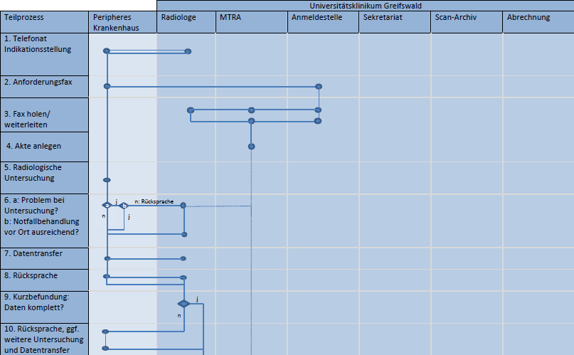
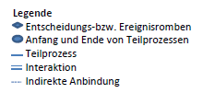
Prozessdiagramm

Slide 32
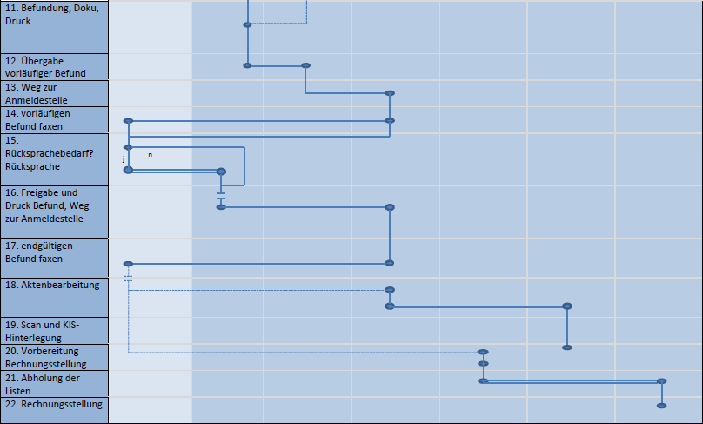
Prozessdiagramm

Slide 33
Kosten Teleradiologie

Slide 34
Durchschnittskosten pro 100 Patient*innen CT-Kopf (Simulationsergebnisse)

Slide 35
Verteilungsfunktion (CD – Kopf)

Slide 36
Gliederung
1 Informationswirtschaft
2 Jahresabschluss
3 Controlling
3.1 Überblick
3.2 Kosten- und Leistungsrechnung
3.2.1 Überblick
3.2.2 Traditionelle Vollkostenrechnung
3.2.3 Systeme der Teilkostenrechnung
3.2.4 Prozesskostenrechnung
3.2.5 Herausforderungen im Krankenhaus
3.3 Interne Budgetierung
3.4 Betriebsstatistik
3.5 Strategisches Controlling
4 Betriebsgenetik

